Slide 1

„Wenn du tot bist, weißt du nicht, dass du tot bist.
Für andere ist es nur schmerzhaft und schwierig.
Das Gleiche gilt, wenn du dumm bist.“
Ricky Gervais

Slide 2

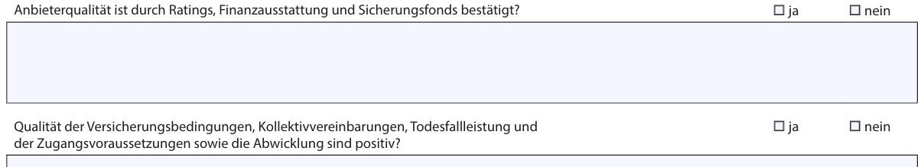

Slide 3
Für das heutige Format etwas verändert
Anforderungsprofil
Kriterien | Erfüllt
Finanzrating
Renditechancen
Kosten
Flexibilität und Einfachheit (All-in-One) auch §100 EstG-fähig
Xempus-Fähigkeit in der Beratung
Digitalisierung Admin-Portal-AG
Serviceerfahrung

Slide 4
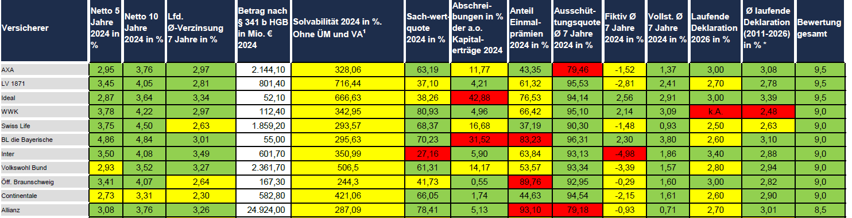
Kapitalanlage- und Überschussbewertung | afm-TÜV

Slide 5


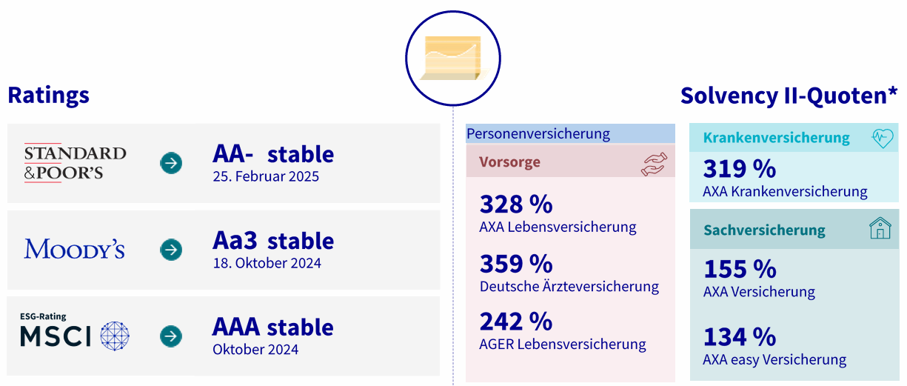


AXA Rating
Financials oder ZDF
110,3 Mrd. € Bruttoeinnahmen
49,9 Mrd. € Eigenkapital
Mrd. € AuM
Deutschland
12 Mrd. € Bruttoeinnahmen = 11% v. Gruppenumsatz
72,52 Mrd. € AuM

Slide 6
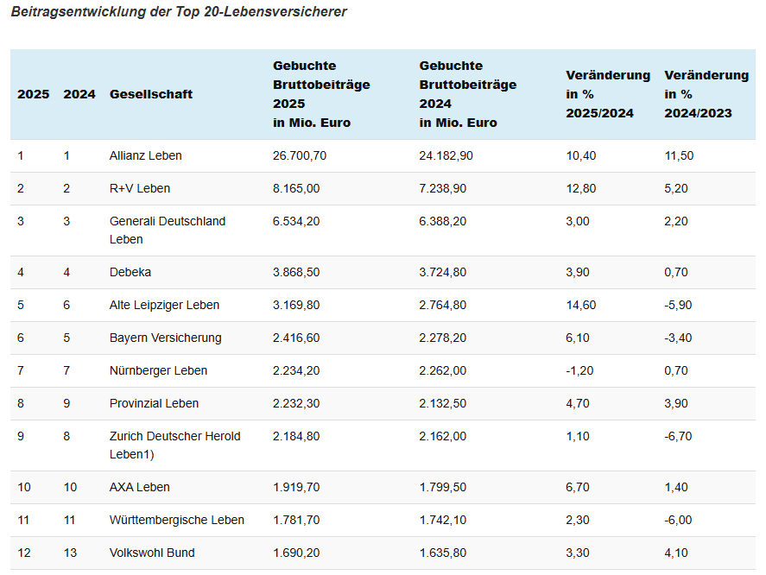
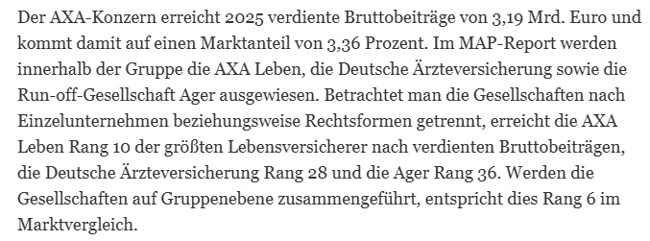

Slide 7


Bedeutet…
Anforderungsprofil
Kriterien | Erfüllt
Finanzrating
Renditechancen
Kosten
Flexibilität und Einfachheit (All-in-One) auch §100 EstG-fähig
Xempus-Fähigkeit in der Beratung
Digitalisierung Admin-Portal-AG
Serviceerfahrung

Slide 8
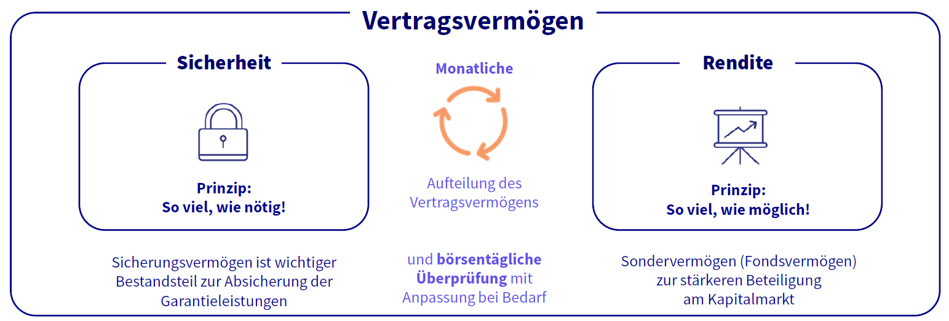
Switch bAVeasyInvest Unterlage
Sicherheit und Rendite: clever kombiniert

Slide 9
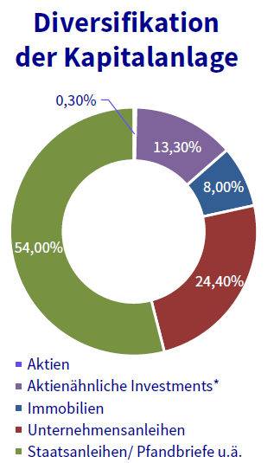
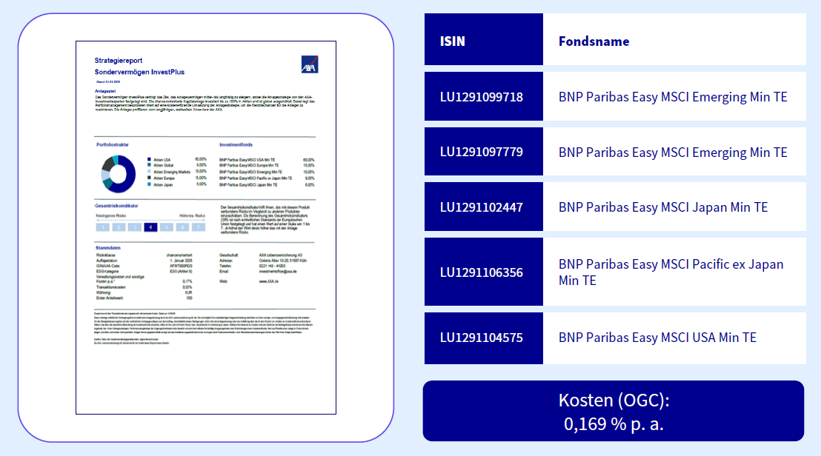
AXA-Sicherungsvermögen: Sicherheitsorientierte und langfristige Investmentstrategie
Sondervermögen InvestPlus von AXA: chancenorientierte Kapitalanlage mit globaler Ausrichtung
+
Historische Wertentwicklung seit 2018: 10.9% p.a. nach Kosten

Slide 10
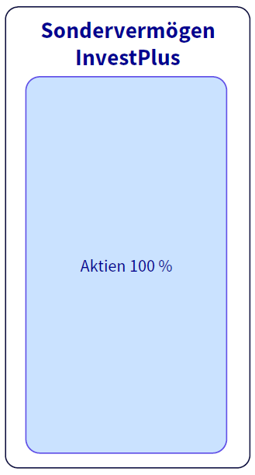
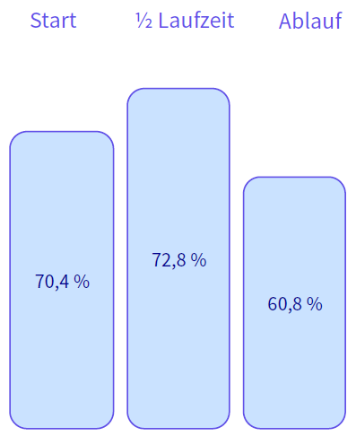
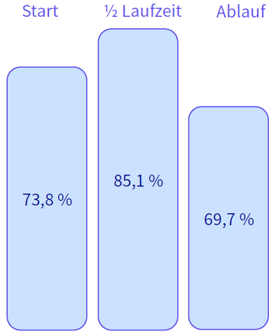
Hoher Anteil chancenorientierter Anlage
12 Jahre Laufzeit 30 Jahre Laufzeit

Slide 11
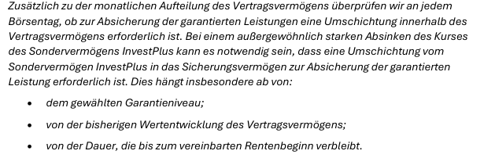
Aktives Anlagemanagement | börsentäglich
Was passiert bei einem außergewöhnlich starken Absinken des Kurses des Sondervermögens InvestPlus?

Slide 12
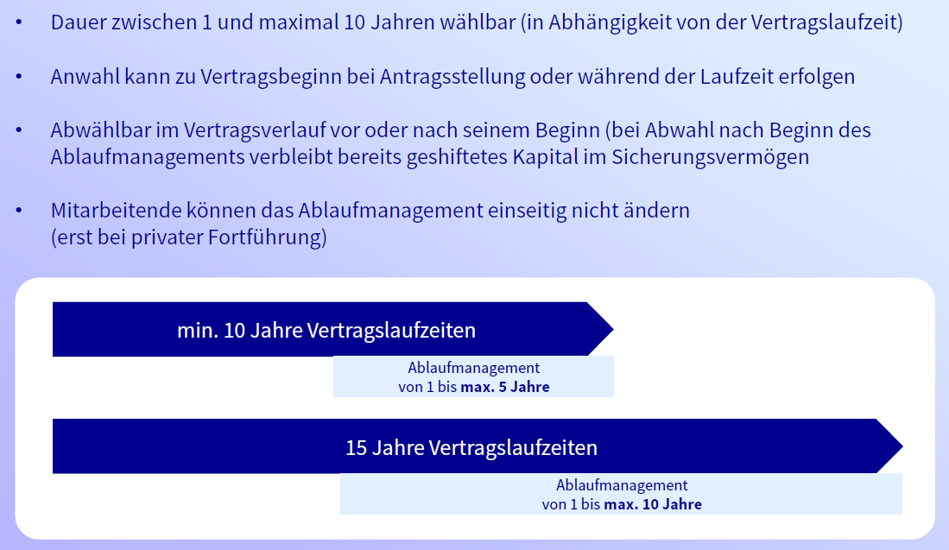
Flexibles Ablaufmanagement als Option

Slide 13
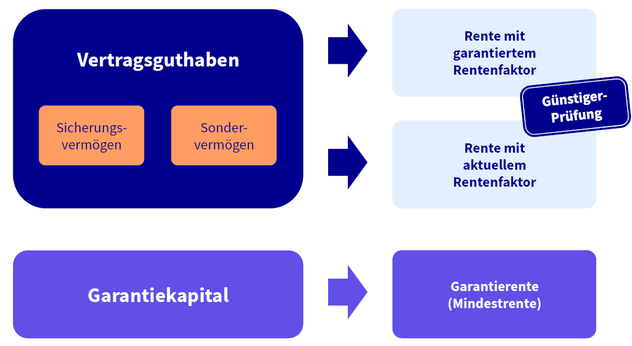
Rente zum Rentenbeginn: Günstigerprüfung

Slide 14
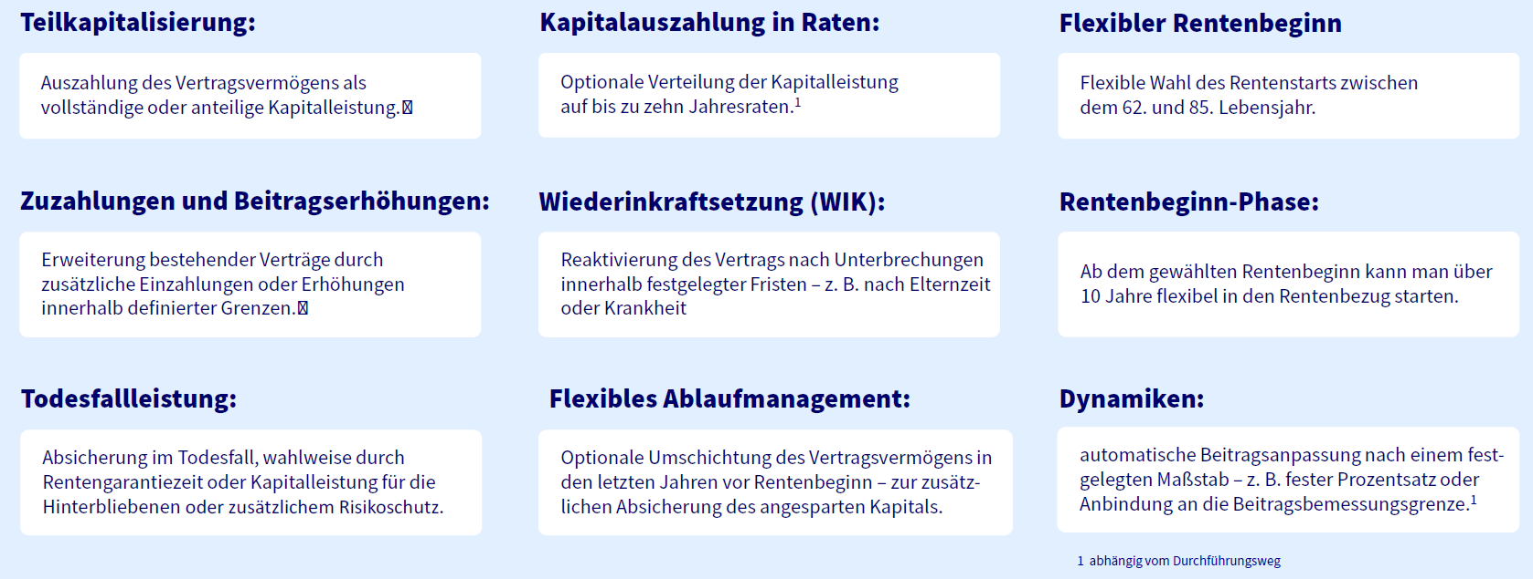
Mit diesen Optionen gestalten Sie die bAV flexibel

Slide 15
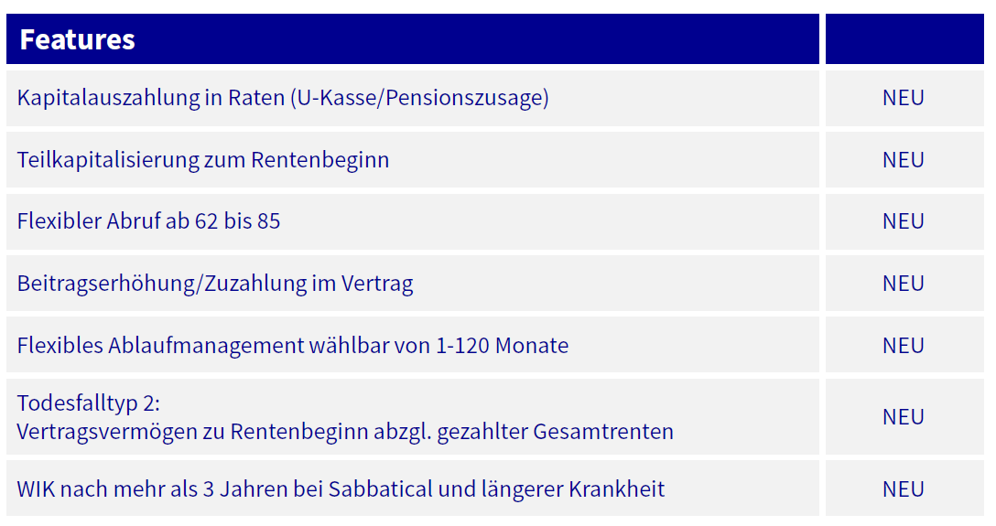
Special Features

Slide 16
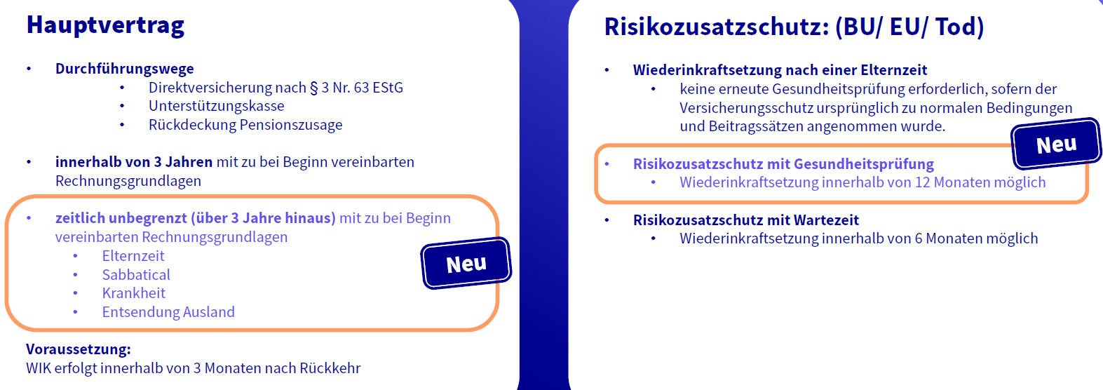
Auszüge special features | Wiederinkraftsetzung

Slide 17

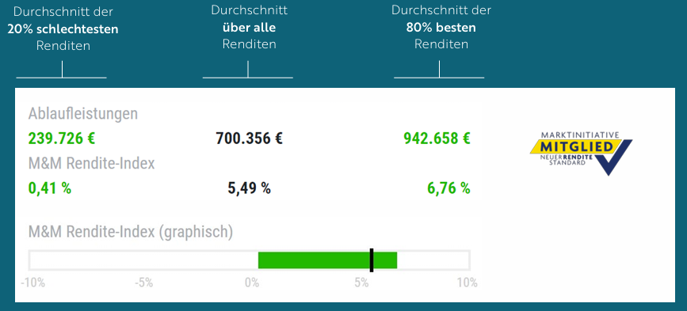
M&M Renditeindex…..Performance

Slide 18
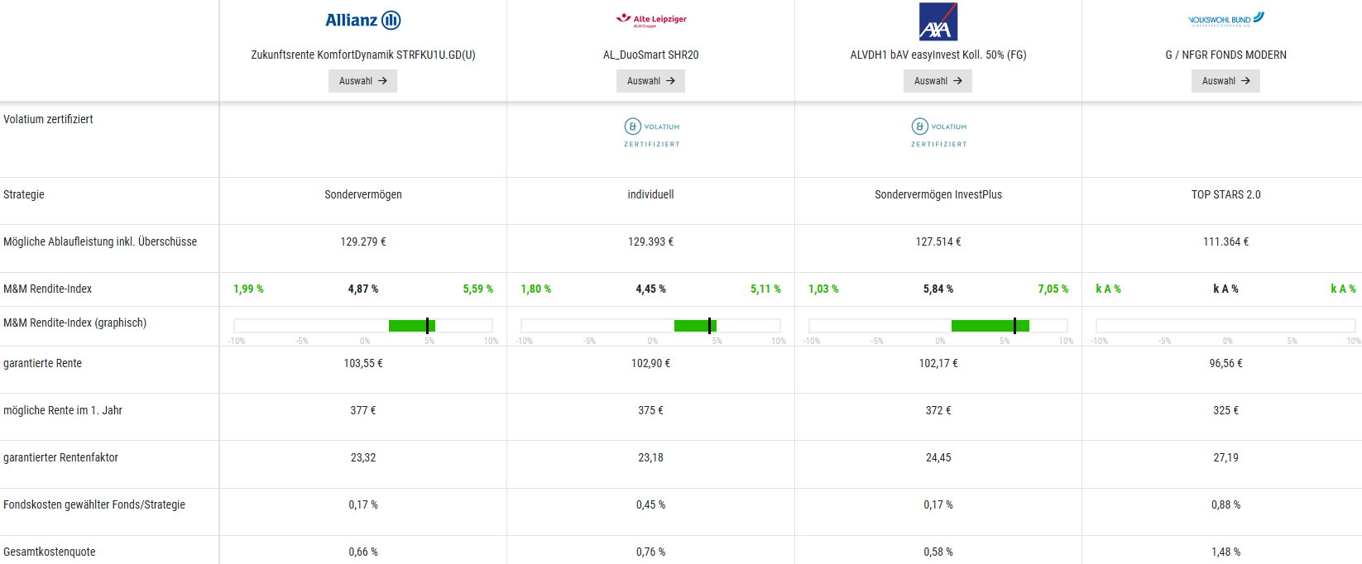

Morgen & Morgen Auswertung gem. Peer-Group
0,76 -ETF

Slide 19
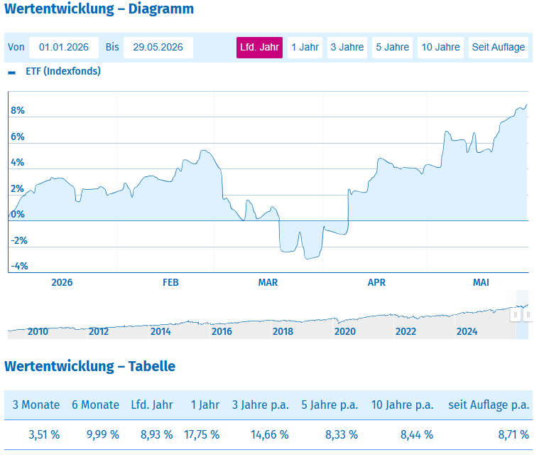
Nebenbei. VWB ETF-Indexfonds

Slide 20

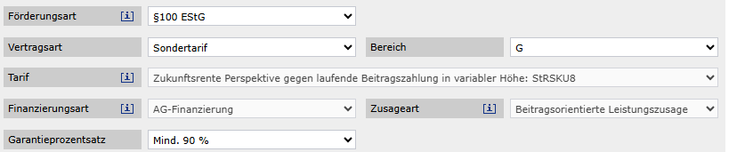
Bedeutet…
Anforderungsprofil
Kriterien | Erfüllt
Finanzrating
Renditechancen
Kosten
Flexibilität und Einfachheit (All-in-One) auch §100 EstG-fähig
Xempus-Fähigkeit in der Beratung
Digitalisierung Admin-Portal-AG
Serviceerfahrung

Slide 21
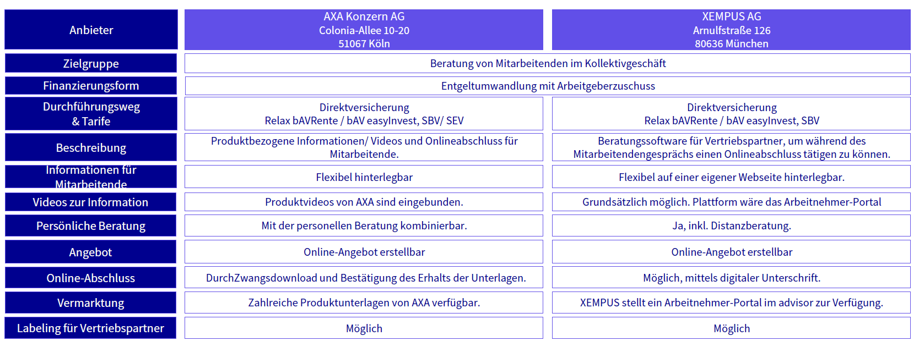
Digitalisierung

Slide 22
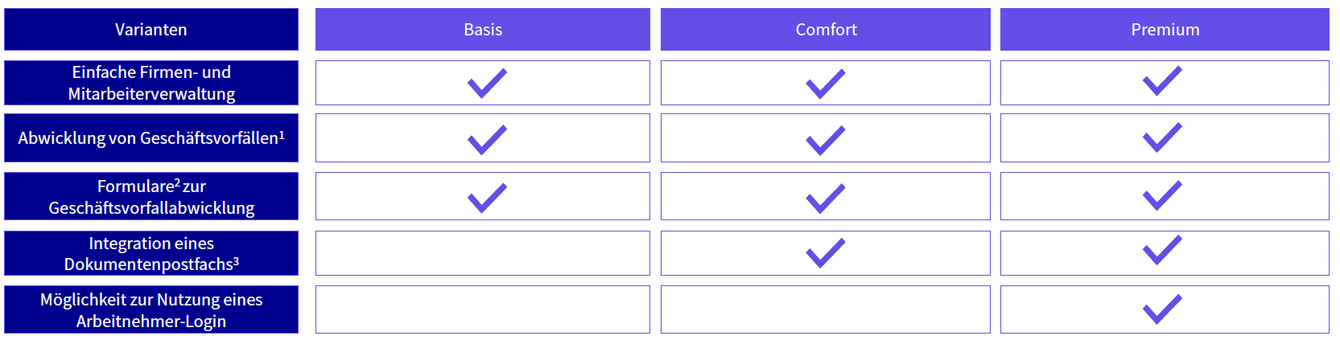
Digitale Verwaltung | bAV Firmenportal

Slide 23
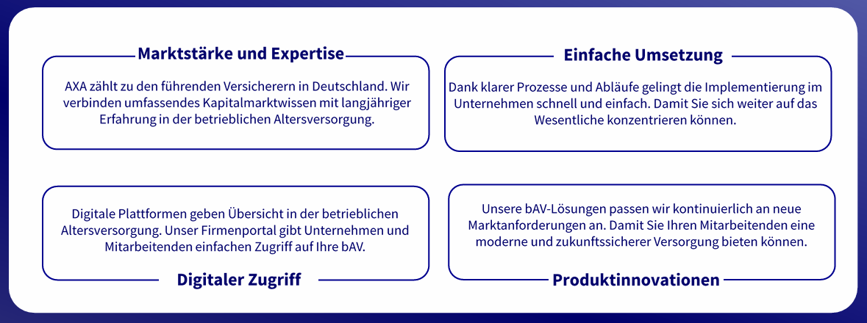
Starker Partner für die bAV

Slide 24
Bedeutet……und dann noch mit bKV…
Anforderungsprofil
Kriterien | Erfüllt
Finanzrating
Renditechancen
Kosten
Flexibilität und Einfachheit (All-in-One) auch §100 EstG-fähig
Xempus-Fähigkeit in der Beratung
Digitalisierung Admin-Portal-AG
Serviceerfahrung
Eure Kunden….eure Entscheidung

Slide 25

Und was noch ?....ab 01.07.2026 !!!!!!

Slide 26


Slide 27
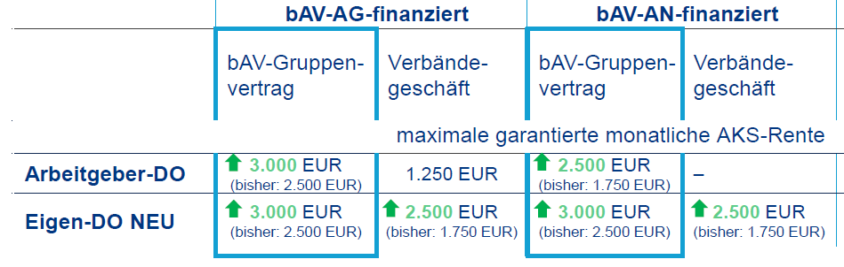

Anpassungen im Überblick | + ca. 30% Rente drauf aus ÜB

Slide 28
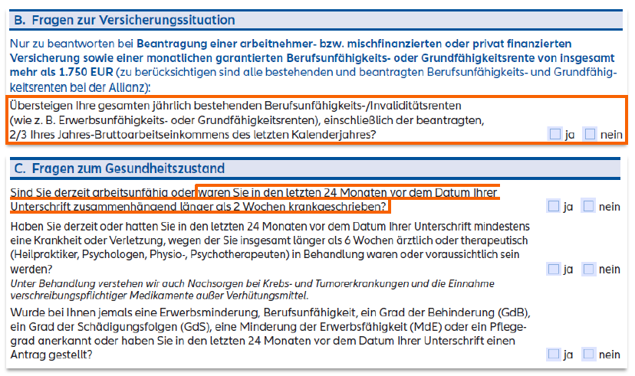
Angepasste EIGEN-DO…GILT FÜR ALLES !!!!

Slide 29
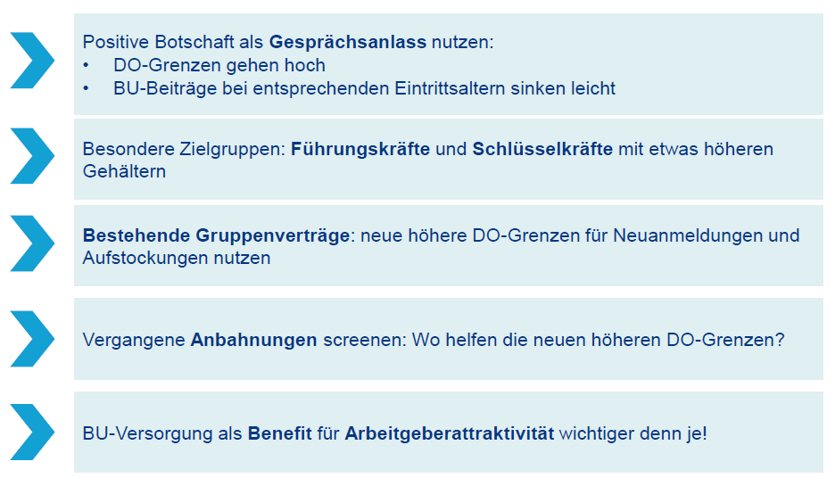
Und nun ? Frei nach FRANZ BECKENBAUER…….
Geht raus und spielt….

Slide 30
Hausaufgabe für den nächsten Zentralworkshop….
Was hat das Altersrentenreformgesetz
mit der bAV zu tun ?

Slide 32
